Slide 1
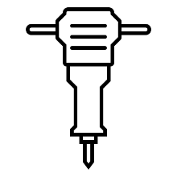
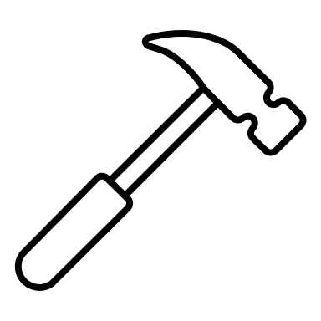
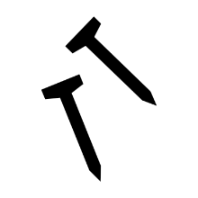
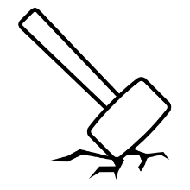
PROCESSI TECNOLOGICI
2 TECNOLOGIA MECCANICA
CAPITOLO 3

Slide 2
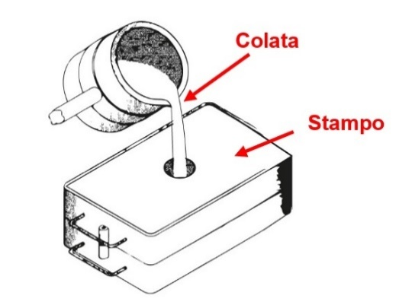
Ing. Elisa Cappelletto – Ing. Maurizio Bassani MMSP – Volume 1 – Modulo II - Capitolo 3
Proprietà tecnologiche
Definiscono l’attitudine dei materiali ai vari tipi di lavorazioni meccaniche, esse sono:
Fusibilità
È l’attitudine di un materiale a essere fuso e colato in uno stampo per ottenere un prodotto finito o semilavorato che prende il nome di getto.
La fusibilità è influenzata dai seguenti fattori: temperatura di fusione, colabilità o scorrevolezza a caldo, stabilità chimica del materiale allo stato liquido. Una buona colabilità è indispensabile per consentire al materiale fuso di riempire completamente gli stampi con le forme più complesse.
Hanno ottima fusibilità le ghise,
i bronzi, gli ottoni, e le leghe leggere;
hanno invece scarsa fusibilità il ferro
e l’acciaio.
Per fusione si possono ottenere
pezzi di qualunque dimensione
e di forma anche molto complessa,
ad esempio, basamenti per
macchine utensili, cilindri e
monoblocchi di motori, cerchioni in
lega leggera.

Slide 3
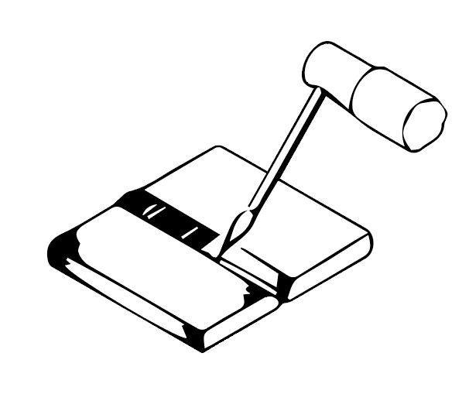
Ing. Elisa Cappelletto – Ing. Maurizio Bassani MMSP – Volume 1 – Modulo II - Capitolo 3
Proprietà tecnologiche
Saldabilità
È l’attitudine di un pezzo di un dato materiale a unirsi ad un altro, di materiale uguale o diverso, mediante una fusione localizzata con o senza l’aggiunta di materiale d’apporto.
La saldabilità è influenzata da numerosi fattori e per ogni materiale si devono adottare tecniche di saldatura particolari; è importante che il materiale passi dallo stato solido a quello liquido in modo graduale.
Di solito i materiali facilmente
fusibili sono poco saldabili, infatti,
hanno buona saldabilità il ferro e
l’acciaio, mentre non sono
facilmente saldabili le ghise,
i bronzi, gli ottoni, e le leghe
leggere
Cannello
Cordone di saldatura
Pezzi da saldare

Slide 4
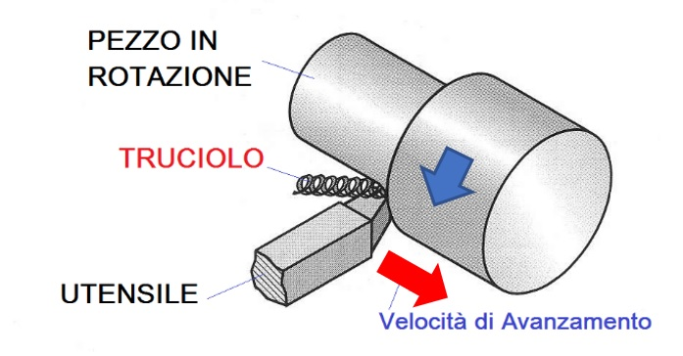
Ing. Elisa Cappelletto – Ing. Maurizio Bassani MMSP – Volume 1 – Modulo II - Capitolo 3
Proprietà tecnologiche
Lavorabilità
È l’attitudine dei materiali a subire lavorazioni mediante asportazione di truciolo ad esempio con la tornitura, la foratura, o la fresatura, effettuate per mezzo di appositi utensili da taglio.
Risultano facilmente lavorabili gli acciai, le ghise grigie, le leghe leggere, il legno, le materie plastiche, mentre non sono ben lavorabili gli acciai temprati e le ghise bianche
Lavorazione per asportazione di truciolo

Slide 5
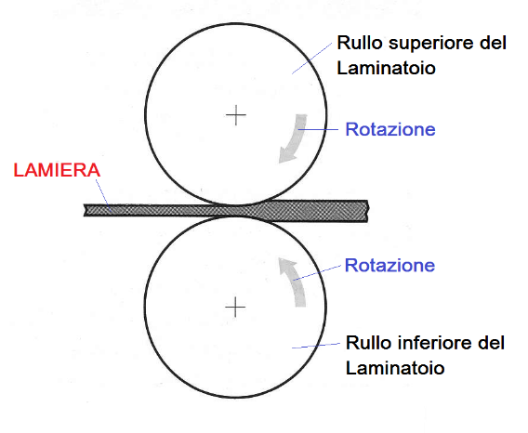
Ing. Elisa Cappelletto – Ing. Maurizio Bassani MMSP – Volume 1 – Modulo II - Capitolo 3
Proprietà tecnologiche
Malleabilità
È l’attitudine dei materiali ad essere ridotti in lamiere per mezzo di laminatoi, presse o magli mediante l’azione di pressioni e urti, senza subire danni.
La lavorazione che utilizza la pressione si chiama laminazione, e consiste nel ridurre lo spessore di una barra facendola passare tra due rulli che esercitano una forte pressione. Attraverso passaggi successivi nei laminatoi, riducendo sempre più lo spessore, si producono lamine sia a freddo che a caldo.
La malleabilità è importante anche
nelle lavorazioni di fucinatura che
consiste nel riscaldare il pezzo
sino ad una data temperatura e
nel batterlo con martelli o con magli
fino a conferirgli la forma desiderata.
Un materiale malleabile deve avere
bassa durezza e resistenza a trazione
come l’acciaio, l’alluminio, il rame,
non sono malleabili la ghisa e le
leghe leggere.

Slide 6
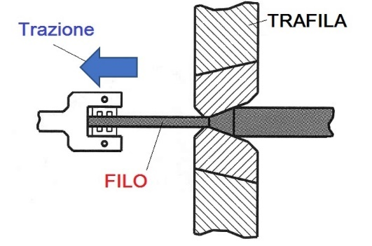
Ing. Elisa Cappelletto – Ing. Maurizio Bassani MMSP – Volume 1 – Modulo II - Capitolo 3
Proprietà tecnologiche
Duttilità
È l’attitudine dei materiali ad essere ridotti in fili, operazione detta trafilatura che consiste nel far passare il materiale tirandolo attraverso un foro calibrato
Con la trafilatura si possono ottenere fili e barre di varie forme e dimensioni, i materiali duttili hanno un’elevata tenacità e bassa durezza, sono duttili molti tipi di acciai, l’alluminio, il rame, non è duttile la ghisa, il cui allungamento è praticamente nullo.
Trafilatura.

Slide 7
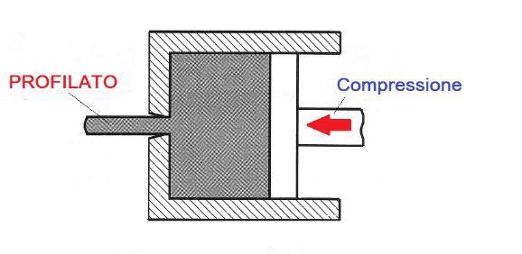
Ing. Elisa Cappelletto – Ing. Maurizio Bassani MMSP – Volume 1 – Modulo II - Capitolo 3
Proprietà tecnologiche
Estrudibilità
È l’attitudine dei materiali ad assumere forme determinate passando, spinti, attraverso un foro di profilo e dimensioni appropriate.
Questo tipo di lavorazione si chiama estrusione ed è utilizzata per la produzione di barre e profilati, gli acciai a basso tenore di carbonio e le leghe leggere sono estrudibili, mentre non lo è la ghisa.
Estrusione

Slide 8
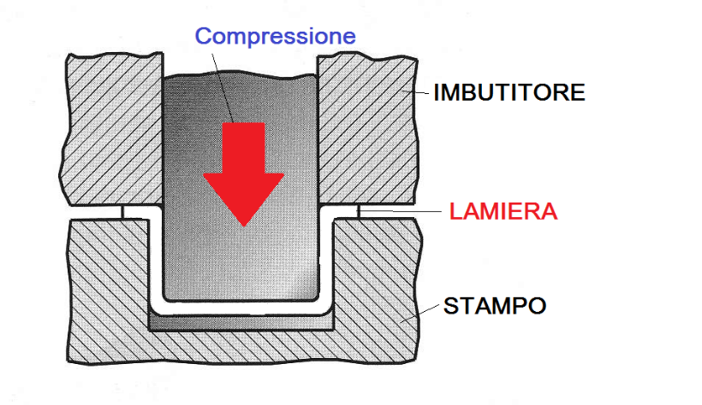
Ing. Elisa Cappelletto – Ing. Maurizio Bassani MMSP – Volume 1 – Modulo II - Capitolo 3
Proprietà tecnologiche
Imbutibilità
È una proprietà che interessa solo le lamiere, ne definisce l’attitudine a essere deformate a freddo per assumere la forma di corpi cavi in una lavorazione chiamata imbutitura
Questa viene sfruttata nella produzione di pentole, bossoli di proiettili, carrozzerie di autoveicoli, centine alari. L’imbutibilità dipende soprattutto dal grado di purezza dei materiali, dalla loro malleabilità e allungamento, sono imbutibili molti acciai, l’alluminio, il rame.
Imbutitura

Slide 9
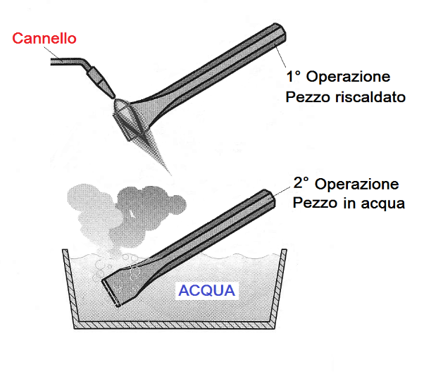
Ing. Elisa Cappelletto – Ing. Maurizio Bassani MMSP – Volume 1 – Modulo II - Capitolo 3
Proprietà tecnologiche
Temprabilità
È l’attitudine dei materiali metallici a subire il trattamento termico di tempra, che consiste in un ciclo termico composto di 3 fasi: riscaldamento, permanenza a temperatura e rapido raffreddamento
La tempra provoca notevoli variazioni nella struttura cristallina delle leghe e quindi modifica anche le loro proprietà, aumentandone la durezza e diminuendone la resilienza.
È molto usata per gli acciai,
che sono tanto più temprabili
quanto è più alto il tenore
degli elementi di lega.
Tempra.

Slide 10
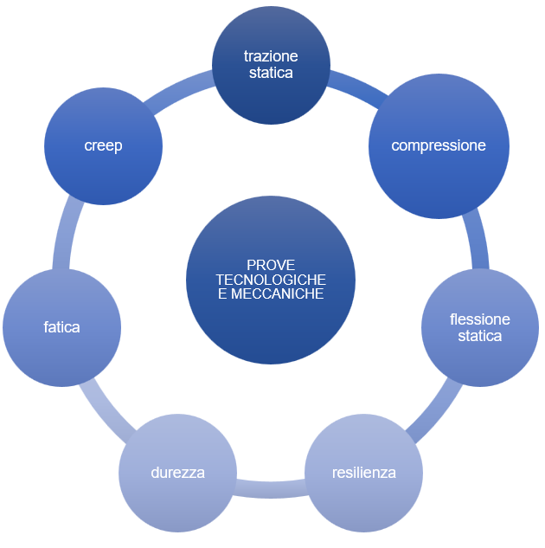
Ing. Elisa Cappelletto – Ing. Maurizio Bassani MMSP – Volume 1 – Modulo II - Capitolo 3
Prove meccaniche e tecnologiche

Slide 11
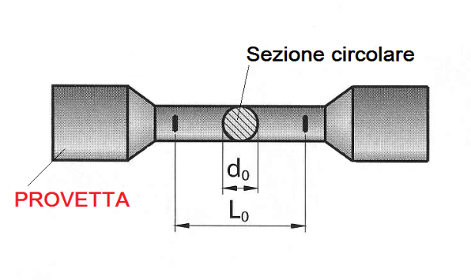
Ing. Elisa Cappelletto – Ing. Maurizio Bassani MMSP – Volume 1 – Modulo II - Capitolo 3
Prove meccaniche e tecnologiche
Prova di trazione statica
Consiste nel sottoporre una provetta del materiale in esame a un carico di trazione applicato gradualmente, fino a provocarne la rottura.
Le provette devono essere di forma e dimensioni unificate, e anche le modalità di applicazione del carico sono stabilite da norme specifiche, questa prova consente di determinare le caratteristiche di resistenza, elasticità, e deformabilità dei materiali.
Provetta unificata per prova di trazione.

Slide 12
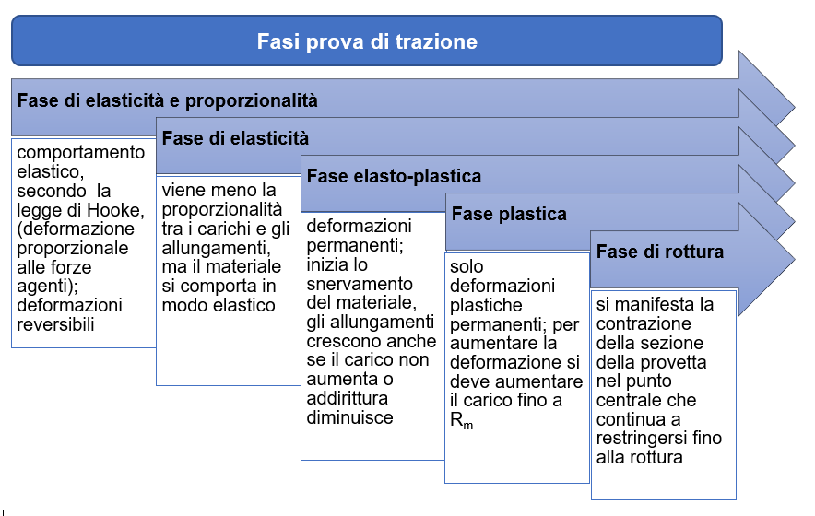
Ing. Elisa Cappelletto – Ing. Maurizio Bassani MMSP – Volume 1 – Modulo II - Capitolo 3
Prove meccaniche e tecnologiche

Slide 13
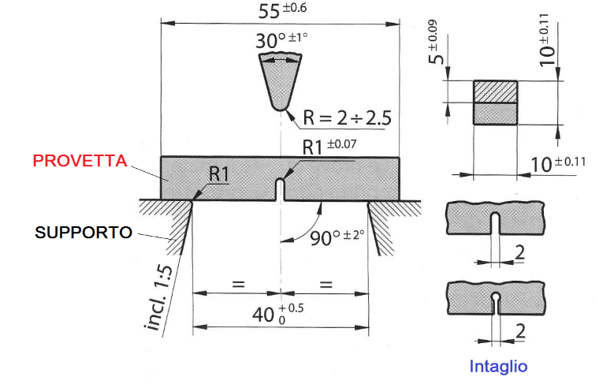
Ing. Elisa Cappelletto – Ing. Maurizio Bassani MMSP – Volume 1 – Modulo II - Capitolo 3
Prove meccaniche e tecnologiche
Prova di resilienza
Con questa prova si misura la resistenza alla flessione per urto di una provetta su due appoggi, dotata di un intaglio centrale per innescare la rottura.
La prova è eseguita secondo procedimenti unificati che impiegano provette con intagli esattamente definiti nella forma e nelle dimensioni con lo scopo di favorire la frattura.
Le provette hanno sezione
quadrata di lato 10 mm e
lunghezza 55mm con le
tolleranze indicate in figura.
Provetta per prova di resilienza.

Slide 14
Ing. Elisa Cappelletto – Ing. Maurizio Bassani MMSP – Volume 1 – Modulo II - Capitolo 3
Prove meccaniche e tecnologiche
Prove di fatica
Spesso organi di macchine costruiti con ottimi materiali relativamente alle precedenti prove (trazione, compressione, resilienza, durezza), se sottoposti a sollecitazioni ripetute, di intensità variabile, possono rompersi improvvisamente di schianto, senza deformazioni apprezzabili, anche se non è stato superato il carico di rottura statico e in alcuni casi neppure il carico di elasticità.
Queste rotture prendono il nome di fratture a fatica e sono molto insidiose perché avvengono inavvertitamente come nel 1951 quando alcuni aerei Comet esplosero in volo a causa di cricche generate nella fusoliera per la pressurizzazione della cabina.
Velivolo DH106 ‘Comet’ e frattura fusoliera vista dall’interno

Slide 15
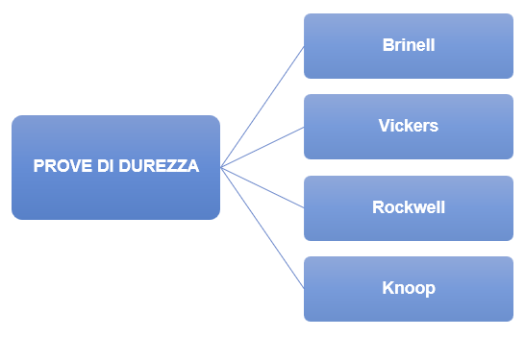
Ing. Elisa Cappelletto – Ing. Maurizio Bassani MMSP – Volume 1 – Modulo II - Capitolo 3
Prove meccaniche e tecnologiche

